Slide 1
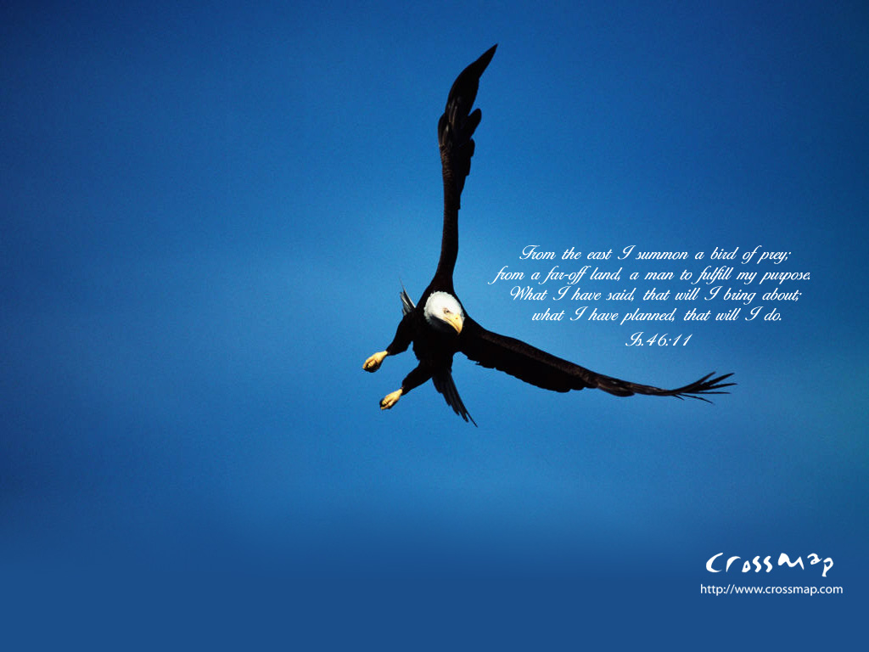
Because of you
I was born again
因為有祢 我揮別過去
Because of you
主1
主2
主3
副歌
橋段

Slide 2

Because of you
I’m ransomed by Your grace
因為有祢 生命能延續
Because of you
主1
主2
主3
副歌
橋段

Slide 3
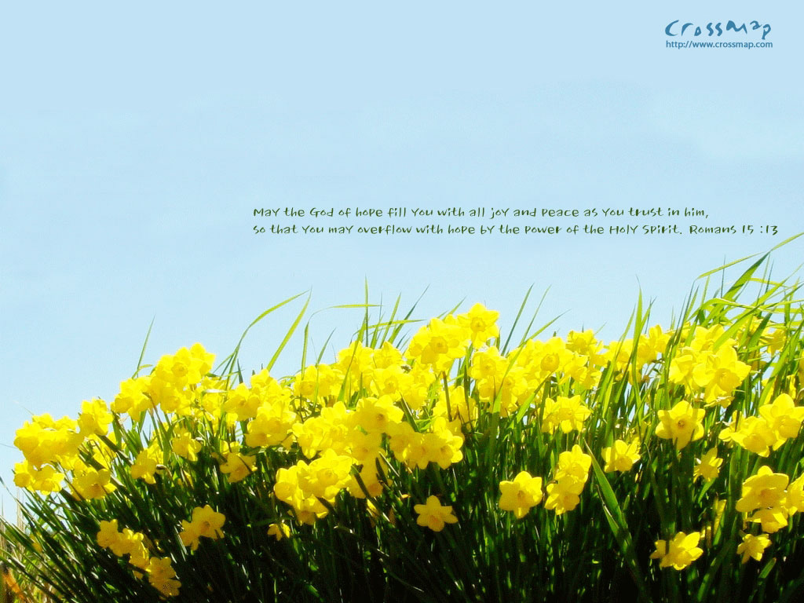
Because of you. You my heart has found a home
因為有祢 我不再有恐懼
Because of you
主1
主2
主3
副歌
橋段

Slide 4
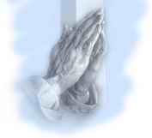
A refuge for my soul
心能夠得安息
Because of you
主1
主2
主3
副歌
橋段

Slide 5

Because of you
Sins are washed away
因為有祢 罪已得潔淨
Because of you
主1
主2
主3
副歌
橋段

Slide 6
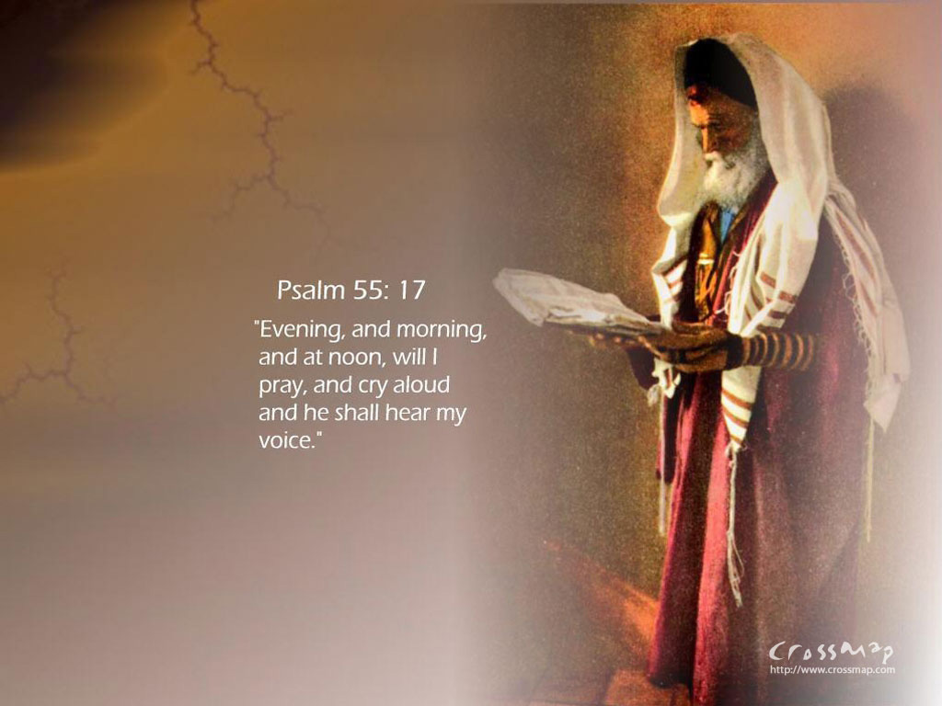
Because of you
Heaven knows my name
因為有祢 神記念我名
主1
主2
主3
副歌
橋段

Slide 7

Because of you. I can live again
You’ve broken every chain
因為有祢生命得重生
我如鷹展翅上騰
主1
主2
主3
副歌
橋段

Slide 8

Because of you
The weak say I am strong
因為有祢 軟弱變剛強
主1
主2
主3
副歌
橋段

Slide 9

Because of you
The broken have a song
因為有祢 破碎心歡唱
主1
主2
主3
副歌
橋段

Slide 10
Because of you
There’s no need to fear
因為有祢 懼怕不再有
主1
主2
主3
副歌
橋段

Slide 11
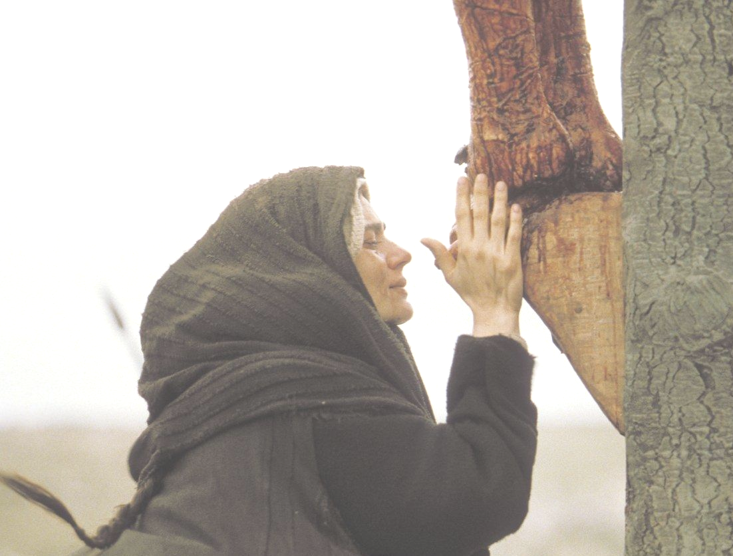
Hope steadfast ever sure
生命充滿盼望
主1
主2
主3
副歌
橋段

Slide 12
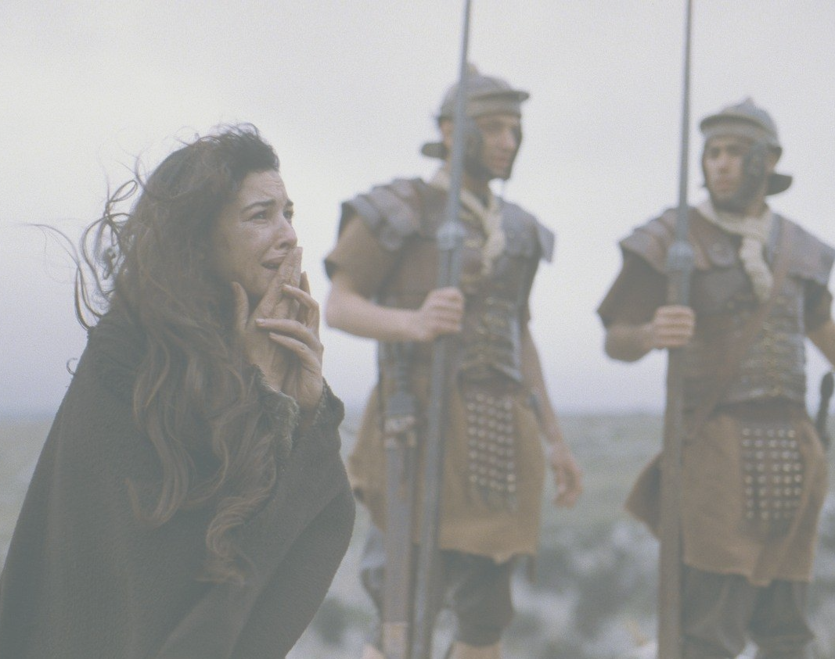
Unfailing love so unreserved
無盡的愛 毫無保留
主1
主2
主3
副歌
橋段

Slide 13
You gave Yourself on Calvary
主祢寶血 為我而流
主1
主2
主3
副歌
橋段

Slide 14
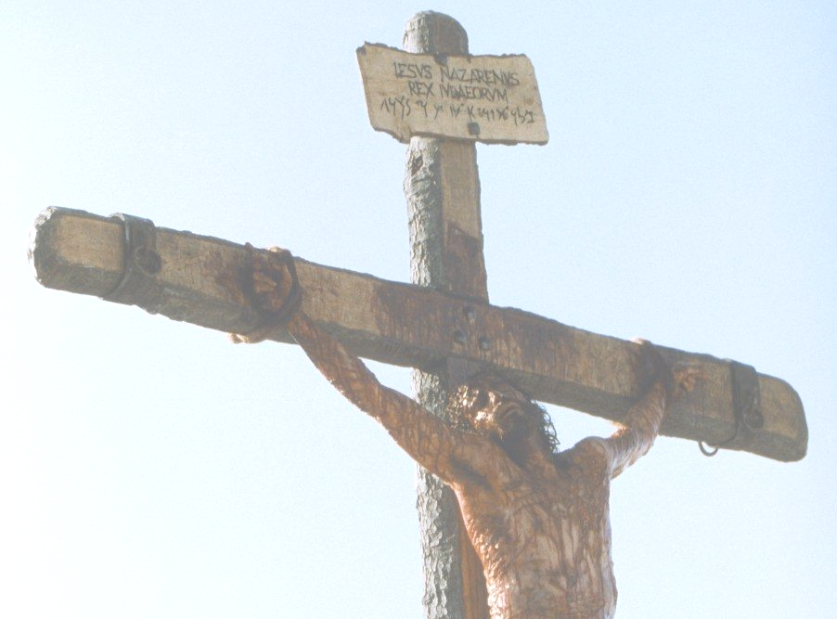
And now I stand forever free
如今我能 得著自由
主1
主2
主3
副歌
橋段

Slide 15
My Savior rescued me
因耶穌拯救我
主1
主2
主3
副歌
橋段

Slide 16
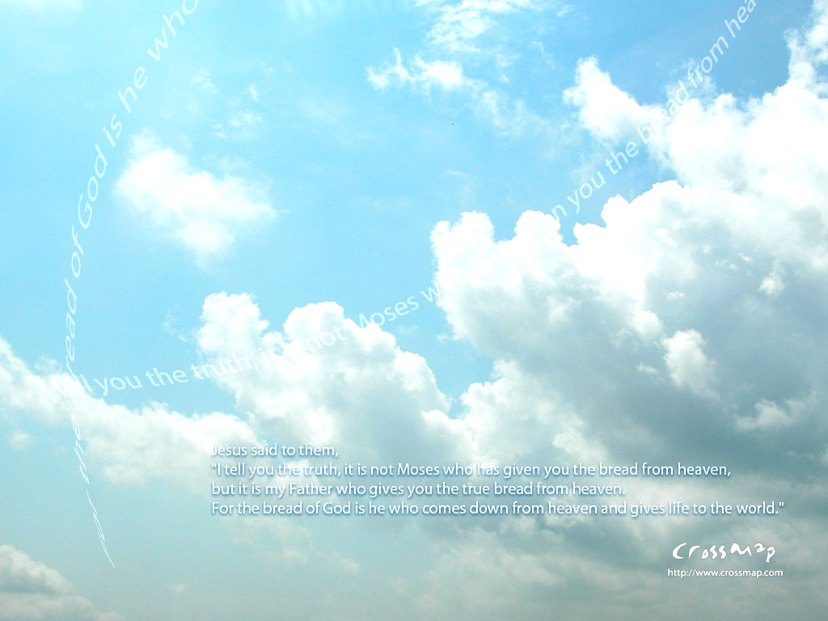
Now heaven be open
Our God is unshaken
天堂門今敞開 神大能降下來
主1
主2
主3
副歌
橋段

Slide 17
We worship Christ risen high above
神百姓同屈膝 敬拜耶穌
主1
主2
主3
副歌
橋段

Slide 18
Now heaven be open
All kingdoms, all nations
天堂門今敞開 讓萬民齊宣告
主1
主2
主3
副歌
橋段

Slide 19
Declare that you are God
祂是萬主之主
主1
主2
主3
副歌
橋段

